Slide 1
1.2 基本算法语句
1.2.1 输入语句、输出语句和赋值语句

Slide 2
复习
1.算法的的基本逻辑结构有哪几种？
2.设计一个算法的程序框图的基本思路如何？
第一步，用自然语言表述算法步骤.
第二步，确定每个算法步骤所包含的逻 辑结构，并用相应的程序框图表示.
第三步，将所有步骤的程序框图用流程 线连接起来，并加上两个终端框.
3.计算机完成任何一项任务都需要算法，但是，用自然语言或程序框图表示的算法，计算机是无法“理解”的. 因此我们还需要将算法用计算机能够理解的程序设计语言来表示.

Slide 3
1.2.1输入语句、输出
语句和赋值语句

Slide 4
一:输入语句和输出语句
在每个程序框图中，输入框与输出框是两个必要的程序框，我们用什么图形表示这个程序框？其功能作用如何？
表示一个算法输入和输出的信息.

Slide 5
例1.已知函数y=x³+3x²-24x+30，求自变量x对应的函数值的算法步骤如何设计？
第一步，输入一个自变量x的值.
开始
第二步，计算y=x³+3x²-24x+30.
第三步，输出y.
输入x
该算法是什么逻辑结构？其程序框图如何？
y=x³+3x²-24x+30
输出y
结束

Slide 6
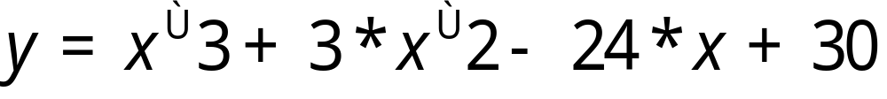
我们将该程序框图中第一个程序框省略，后四个程序框中的内容依次写成算法语句，就得到该算法的计算机程序：
INPUT “x=”；x
PRINT “y=”；y
END
开始
输入x
y=x³+3x²-24x+30
输出y
你能理解这个程序的含义吗？
结束

Slide 7
INPUT “x=”；x
PRINT “y=”；y
END
这个程序由4个语句行组成，计算机按语句行排列的顺序依次执行程序中的语句，最后一行的END语句表示程序到此结束.

Slide 8
在这个程序中，第1行中的INPUT语句称为输入语句(input statement)，其一般格式是：
INPUT “提示内容”；变量
说明：(1)又称“键盘输入语句”，在程序运行过程中，停机等候用户由键盘输入数据，而不需要在写程序指定；
(2)“提示内容”一般是提示用户输入什么样的信息，它可以用字母、符号、文字等来表述. “提示内容”和它后面的“；”可以省略；
(3)若输入多个变量，变量与变量之间用逗号隔开.输入多个数据时，个数要与变量的个数相同；
(4)无计算功能.

Slide 9
在这个程序中，第3行中的PRINT语句称为输出语
(output statement) ，其一般格式是：
PRINT “提示内容”；表达式
说明：(1)“提示内容”一般是提示用户输出什么样的信息，它通常是常量或变量的值.“提示内容”和后面的“；”也可以省略.
(2)又称“打印语句”，将表达式的值在屏幕上显示出来，一个语句可以输出多个表达式，不同的表达式之间可以用“，”分隔.
(3)有计算功能，能直接输出计算公式的值.
PRINT “S=”；S
或 RINT “Sum=”；a+b

Slide 10
二.赋值语句
在算法的程序框图中，处理框是一个常用的程序框，我们用什么图形表示这个程序框？其功能作用如何？
赋值、计算.

Slide 11
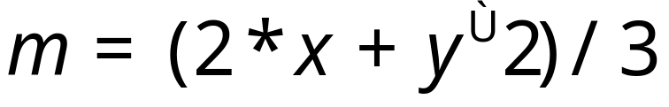
在上述求函数值的程序中，第二行中的语句称为赋值语句，其一般格式是:
变量=表达式
说明：(1)其基本含义是将表达式所代表的值赋给变量，赋值语句中的“=”叫做赋值号.计算机在执行赋值语句时，先计算“=”右边表达式的值，然后把这个值赋给“=”左边的变量
(2)一个语句只能给一个变量赋值.
(3)有计算功能.
(4)将一个变量的值赋给另一个变量，前一个变量的值保持不变；可先后给一个变量赋多个不同的值，但变量的取值总是最近被赋予的值.

Slide 12
例如 考察给一个变量重复赋值的程序:
A=10
A=A+15
PRINT A
END
那么，A的输出值是多少？
25

Slide 13
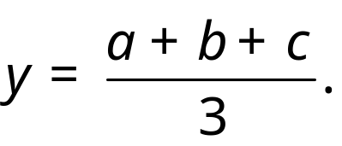
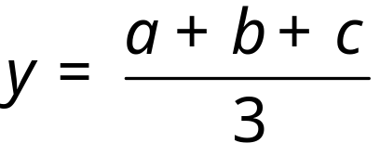
例2 写出计算一个学生语文、数学、英语三门课的平均成绩的算法、程序框图和程序.
算法分析:
第一步，输入该学生数学、语文、英语三门课的成绩.
第二步，计算
程序框图:
开始
第三步，输出y.
输入a，b，c
程序:
INPUT “Chinese=”；a
INPUT “Maths=”；b
INPUT “English=”；c
输出y
PRINT “The average=”；(a+b+c)/3
结束
END

Slide 14
例3 写出“交换两个变量A和B的值，并输出交换前后的值”的程序.
INPUT “A，B=”；A，B
PRINT A，B
x=A
A=B
B=x
PRINT A，B
END

Slide 15
小结
1.利用输入语句、输出语句和赋值语句可以写出任何一个顺序结构的算法程序.
2. 输入语句和输出语句中的“提示内容”有时可以省略.
作业：P24练习：1，2，3，4.

